Slide 1
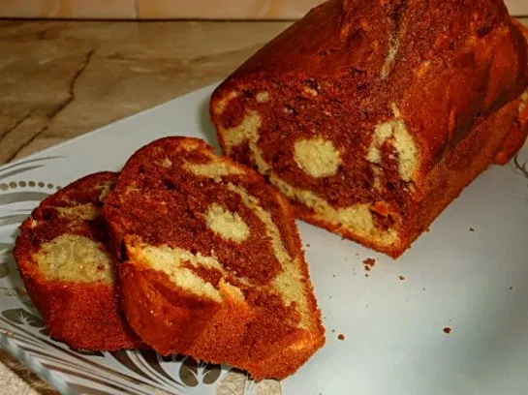
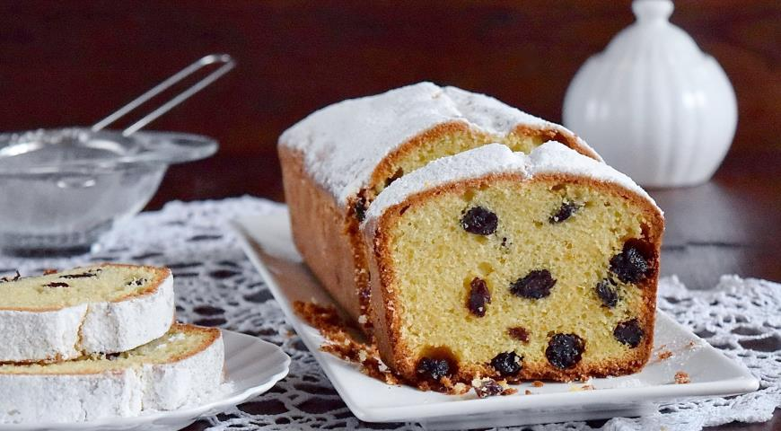
Приготування масляного бісквіту

Slide 2
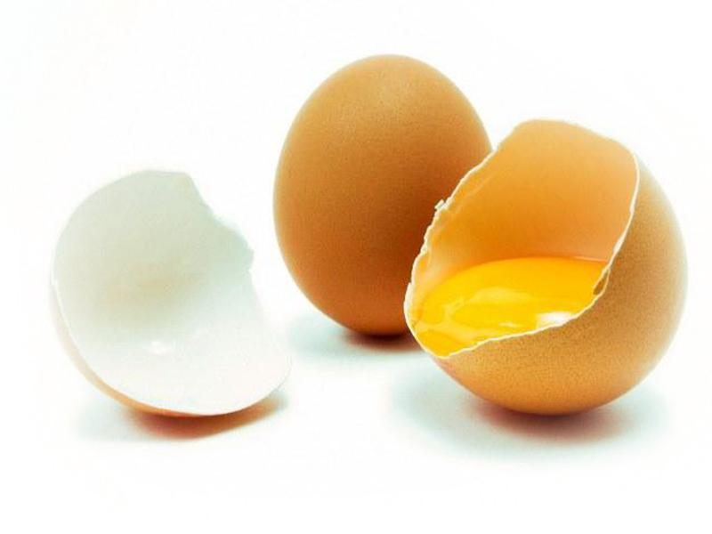
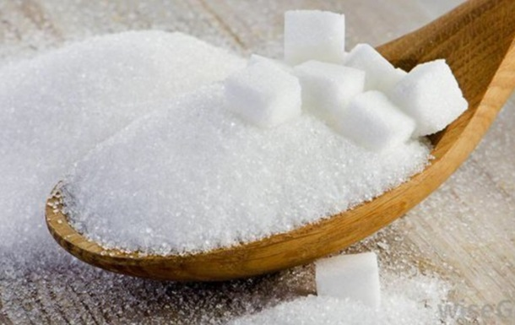
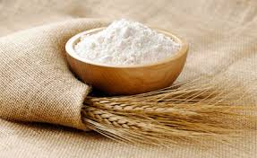
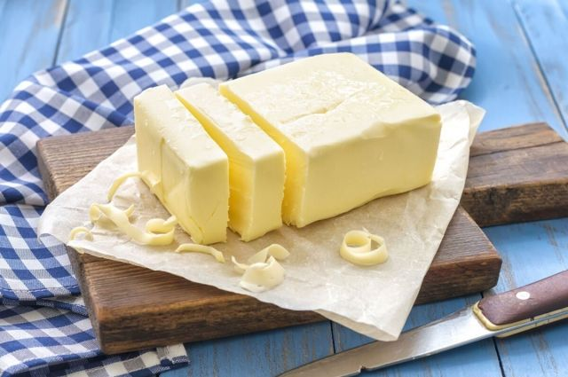
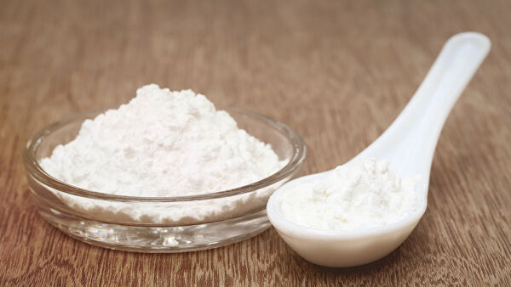
Масляний бісквіт – це тісто для кексів.
для його приготуванням використовують

Slide 3
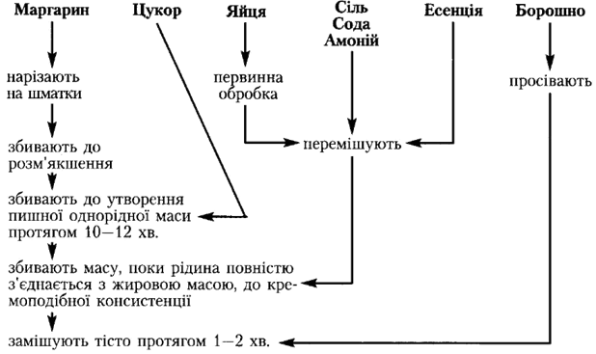
Готують масляний бісквіт 2 способами:
І спосіб: з використанням хімічних розпушувачів

Slide 4
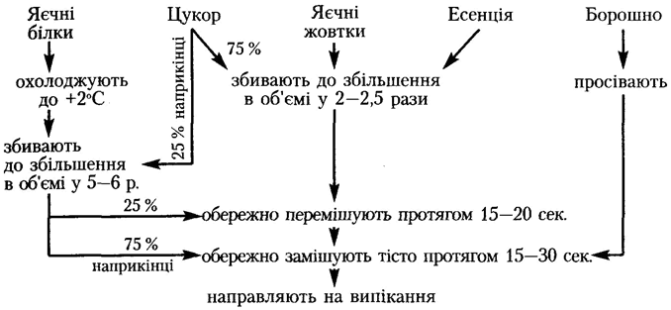
ІІ спосіб: Без використання хімічних розпушувачів

Slide 5
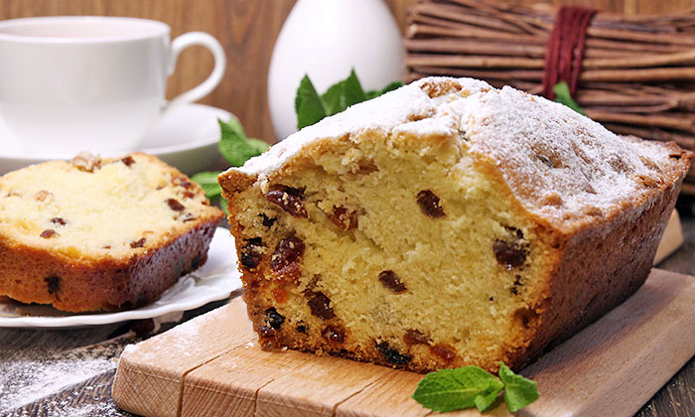
Вироби з масляного бісквіту: кекс столичний
Для приготування Столичного кексу підготуйте: вершкове масло або маргарин цукор, яйця, родзинки, борошно, соду, лимон і цукрову пудру.
Спочатку збивайте шматочки масла з цукром протягом п'яти хвилин.
Потім додаєте по одному яйця і постійно збивайте близько трьох хвилин.
Додайте промитий, ошпарений і обсушену родзинки і терту лимонну цедру. Перемішайте.
Потім додайте борошно з сіллю і содою, соду погасіть лимонним соком.
Збивайте тісто до стану пишної однорідної маси
Перекласти тісто в змащену форму або в формочки. Проріжте тісто ножем уздовж.
Випікати в духовці при 170 *С близько 45 хвилин, але якщо одним кексом, то не менше 1 години, а якщо маленькими кексиками, то 15-25 хвилин, тобто підбирайте час в залежності від розмірів форми.

Slide 6
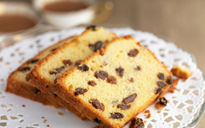
Кекс чайний
Тісто готують 1-им способом, додають родзинки. для замішування тіста використовують борошно 1-го ґатунку. у прямокутні форми, змащені жи­ром і посипані борошном, розкладають тісто масою 1039 г, на поверхні ло­паткою, змоченою у воді чи олії, роблять поздовжній надріз і випікають при температурі 160—170°с протягом 80—100 хв. після охолодження поверхню кексу посипають цукровою пудрою.
Вимоги до якості: форма прямокутна; поверхня опукла з поздовжньою трі­щинкою по середині, рівномірно посипана цукровою пудрою; на розрізі: виріб добре пропечений, без закальцю, родзинки рівномірно розподілені; консистен­ція м'яка, дрібнопориста; смак приємний, солодкий.

Slide 7
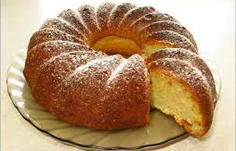
Кекс сирний
Тісто готують і випікають так само, як для кексу “чайного”, але без род­зинок. протертий сир додають до маргарину з цукром і збивають, доки не утвориться пишна однорідна маса. далі тісто готують одним з вищенаведених способів.
Вимоги до якості: такі самі, як і до кексу «чайного», лише на розрізі не буде видно родзинок.

